Slide 1
Порядок слів у реченні

Slide 2
https://www.youtube.com/watch?v=VbxWmx8lLs0

Slide 3
Визначте тип порядку слів у реченнях:
Ми все частіше стаємо свідками гніву природи.
Сила, з якою вони змітають усе на своєму шляху, вражає.

Slide 4
Визначте тип порядку слів у реченнях:
Ніби навмисне змушує успішні країни починати з самого початку повінь, на заваді якій не стане ані людське життя, ані бетонний міст…

Slide 5
Які ще мовні засоби використовує автор, щоб підсилити почуття небезпеки?
Ми все частіше стаємо свідками гніву природи.
І от тільки-но відчуття свободи з’являється — день Помпеї не за горами.
Руйнівна нещадна стихія, люті морози, які пронизують до кісток…

Slide 6
Сильні емоції?
Зупиніться на хвилину
Це дасть можливість:
визначити емоцію,
відмежуватися від неї,
краще зрозуміти новини і своє ставлення до проблеми,
не пійматися на фейкову новину.

Slide 7
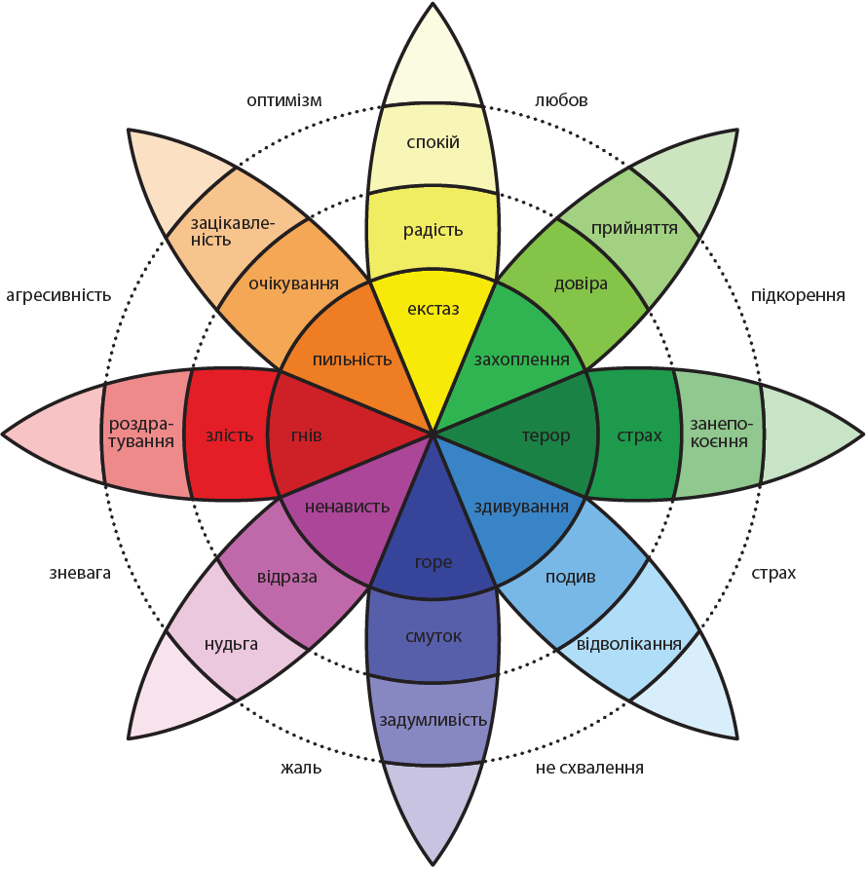

Slide 8
“Може здатися, що між цими стихійними лихами жодного зв’язку, крім того, що усі вони відбувалися на теренах нашої країни, ще й за останні десять років. А якщо всі ці катаклізми сталися не випадково? Якщо за всіма цими стихійними лихами стоять цілком конкретні люди? Непомірні опади як для літа в Житомирі, сніг посеред літа в Росії…”

